Slide 1
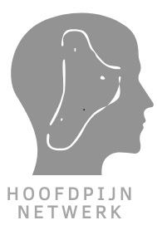
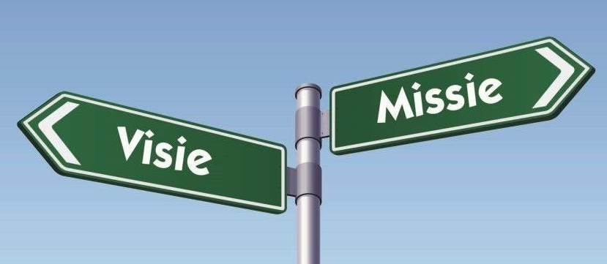





OPZET EERSTELIJNS HOOFDPIJNNETWERK
De missie van het ELHN is om kennis over de diagnostiek en behandeling van migraine, tension-type headache en medicatie-overgebruik hoofdpijn te vergroten bij huisartsen en fysiotherapeuten. Tegelijkertijd wordt gestreefd naar samenwerking tussen de huisarts, fysiotherapeut en neuroloog
De visie van het ELHN is gerichte, optimale zorg te verlenen aan patiënten met hoofdpijn door samenwerking van huisartsen, fysiotherapeuten en neurologen in de regio’s Leiden, Haarlemmermeer en Amstelland
Scholingsactiviteiten
Informatie op website
Organiseren van overleg/afspraken met de huisarts en neuroloog
Op de zorgkaart zetten van fysiotherapeuten die lid zijn van het netwerk
Doorverwijzing naar de tweede lijn verminderen

Slide 2
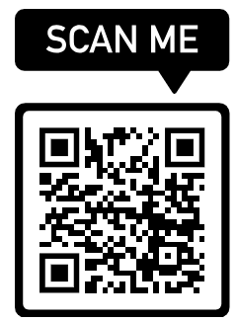
WEBSITE
www.hoofdpijn-netwerk.nl
Aangesloten therapeuten Uithoorn & Aalsmeer:
Pieter Bas Kolenberg - Plexus Uithoorn
Dennis Rijnbeek - Plexus Uithoorn
Martine Mulder - Fysiotherapie Martine Mulder
Renske Peters - Fysiotherapie Kudelstaart
Christel Grimbergen - PACA

